Slide 1

Seminários do Projeto TETHA
PUCRS-DATACOM-FINEP
Equipe PUCRS
Érico Bastos (ebastos@inf.pucrs.br)
Taciano Rodolfo (taciano@inf.pucrs.br)
Guilherme Guindani (ac107029@inf.pucrs.br)
Alzemiro Lucas (ad106639@inf.pucrs.br)
Samuel Marczak (ae106666@inf.pucrs.br)
Everton Carara (carara@inf.pucrs.br)
Eduardo Wachter (watchter@inf.pucrs.br)
Fernando Gehm Moraes (moraes@inf.pucrs.br)
Ney Laert Vilar Calazans(calazans@inf.pucrs.br)

Slide 2
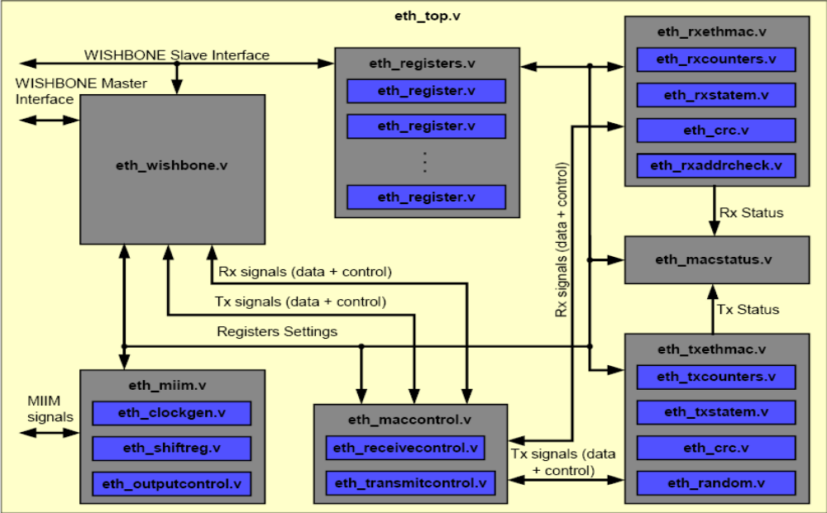
Arquitetura do MAC Ethernet

Slide 3
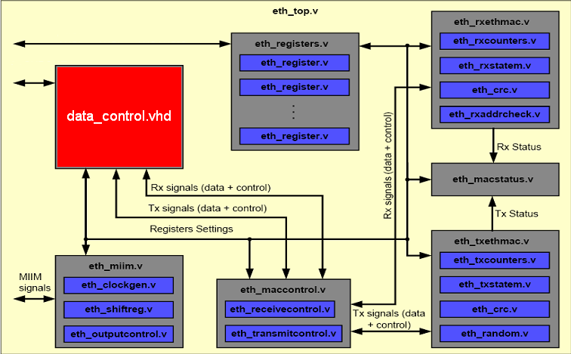
Arquitetura do novo MAC Ethernet

Slide 4
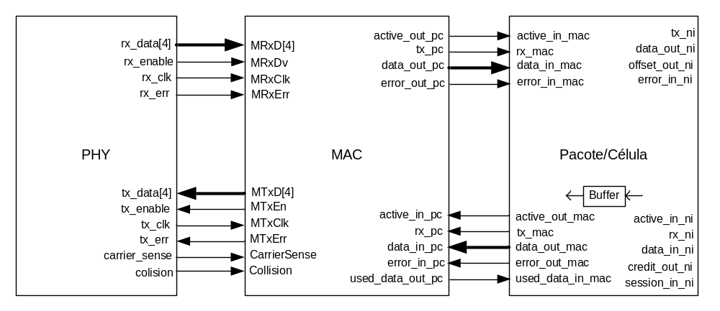
Arquitetura do novo MAC Ethernet

Slide 5
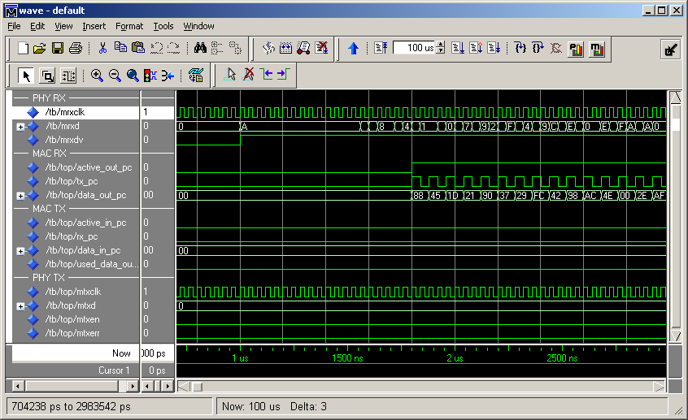
Protocolo de I/O – Inicio de recepção

Slide 6
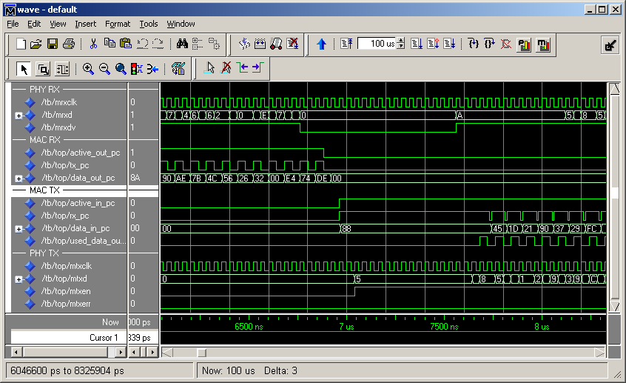
Protocolo de I/O – Fim de recepção
Inicio de transmissão

Slide 7
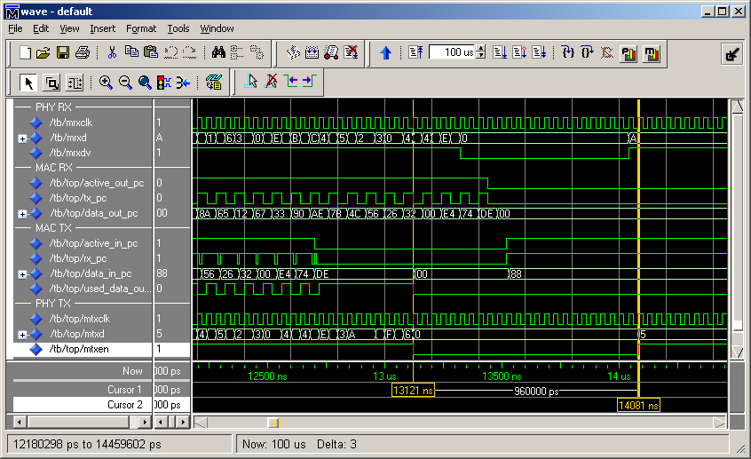
Protocolo de I/O – Fim de transmissão
e sinalização do IPG

Slide 8
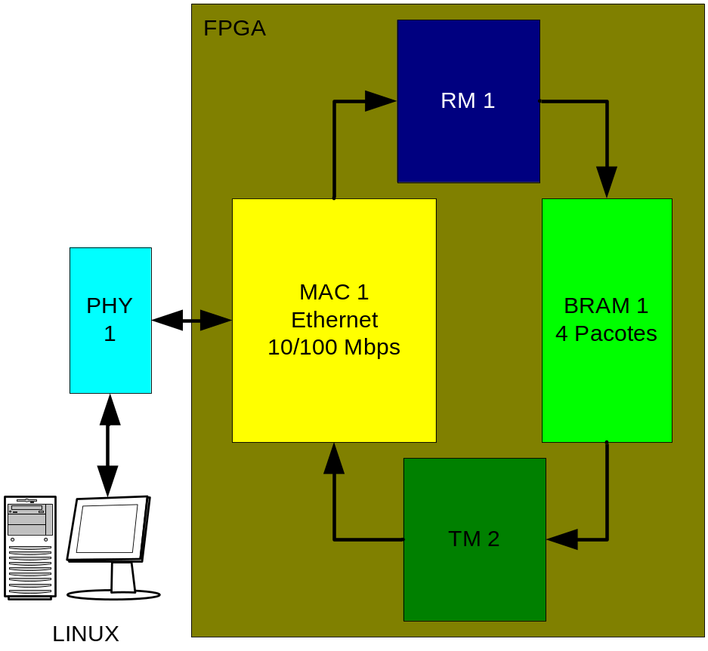
Estrutura de teste 1 - Loopback

Slide 9
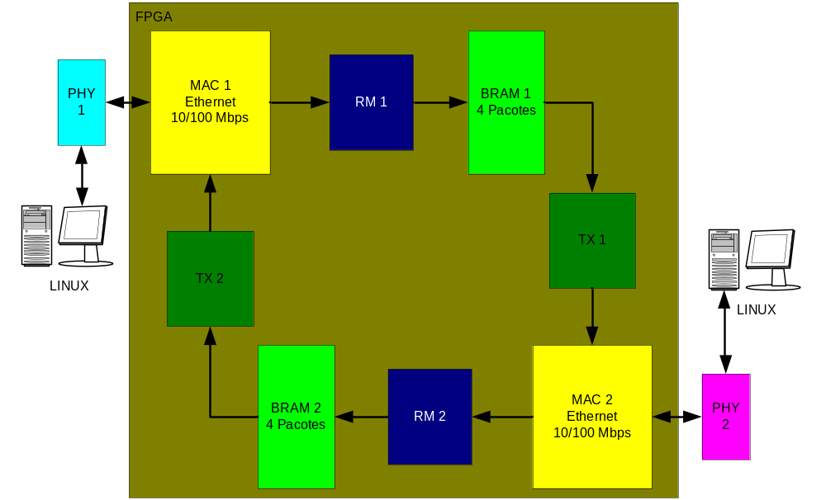
Estrutura de teste 2 - Crossover

Slide 10
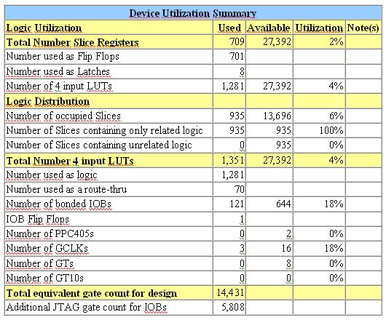
Relatório de área e timing
Gerado pelo Synplify Pro no projeto Xilinx ISE
@P: Worst Slack : 11.118
@P: mac_ethernet|Clk - Estimated Frequency : 133.9 MHz
@P: mac_ethernet|Clk - Requested Frequency : 50.0 MHz
@P: mac_ethernet|Clk - Estimated Period : 7.470
@P: mac_ethernet|Clk - Requested Period : 20.000
@P: mac_ethernet|Clk - Slack : 12.531
@P: mac_ethernet|MRxClk - Estimated Frequency : 112.6 MHz
@P: mac_ethernet|MRxClk - Requested Frequency : 50.0 MHz
@P: mac_ethernet|MRxClk - Estimated Period : 8.883
@P: mac_ethernet|MRxClk - Requested Period : 20.000
@P: mac_ethernet|MRxClk - Slack : 11.118
@P: mac_ethernet|MTxClk - Estimated Frequency : 138.9 MHz
@P: mac_ethernet|MTxClk - Requested Frequency : 50.0 MHz
@P: mac_ethernet|MTxClk - Estimated Period : 7.197
@P: mac_ethernet|MTxClk - Requested Period : 20.000
@P: mac_ethernet|MTxClk - Slack : 12.803
@P: mac_ethernet Part : xc2vp30ff1152-6
@P: mac_ethernet I/O primitives : 118
@P: mac_ethernet I/O Register bits : 32
@P: mac_ethernet Register bits (Non I/O) : 670 (2%)
@P: mac_ethernet Total Luts : 1355 (4%)

Slide 11
Problemas remanescentes
No segundo teste não foi obtida a conexão entre os dois PC´s.
Para avaliar a forma como o teste foi implementado, prototipamos um caso ligando os dois PHYs diretamente (Cross-over) através do FPGA sem nenhuma lógica associada. O resultado foi: a comunicação foi estabelecida, mas uma alta perda de pacotes (cerca de 22%) foi detectada.

